Slide 1
计算机网络 实验六 交换机与VLAN配置
计算机与软件学院
深圳大学

Slide 2
实验六 交换机与VLAN配置
实验目的
了解Quidway S系列交换机的基本功能。
了解交换机和VLAN的配置方法。
实验环境
Quidway S5700交换机两台，PC机四台，Console线缆一条，网线若干。

Slide 3
实验内容
登录交换机
连接双节点网络
配置双节点网络VLAN
配置四节点网络VLAN

Slide 4
实验任务要求
请参考本讲义学习Quidway交换机的使用方法
理解VLAN的原理
掌握VLAN的配置方法
理解Trunk接口与Access接口的区别
掌握用交换机搭建小型网络的技能
依照步骤完成实验内容1—4
对实验结果截图
撰写实验报告

Slide 5
实验报告撰写要求
使用教务处制作的实验报告模板
注意按进度填写实验时间和实验报告提交时间
填写模板中的每一部分
填写实验步骤时，做到条理清晰
注意截图清晰、美观
对于实验操作返回结果的解释为加分项，解释地越详细越好
禁止抄袭实验报告，抄袭的实验报告都记为0分

Slide 6
实验内容
登录交换机
连接双节点网络
配置双节点网络VLAN
配置四节点网络VLAN

Slide 7
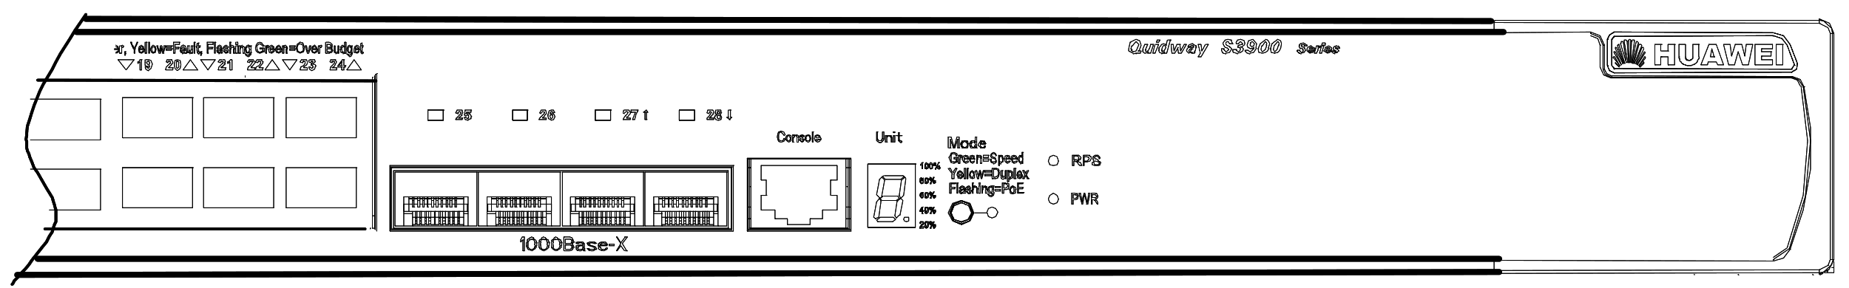
1. 登录交换机
了解交换机面板（如下图），确保电源指示灯亮。
将主机的串口连接到交换机的Console口。
用户将通过这条线路管理交换机。
数字(共24个)是接口编号，三角是网口指示灯，接上网线后会亮。 对应上排接口， 对应下排接口。
以太网接口(支持10Mbps或100Mbps)
Console口
电源指示灯亮

Slide 8
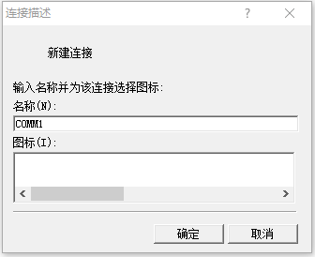
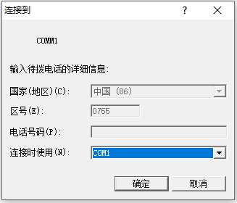
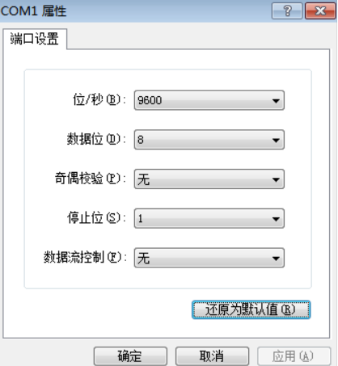
1. 登录交换机
主机连接交换机。
运行开始—>程序—>附件—>通讯—>超级终端，依次弹出如下界面，使用默认设置即可。

Slide 9
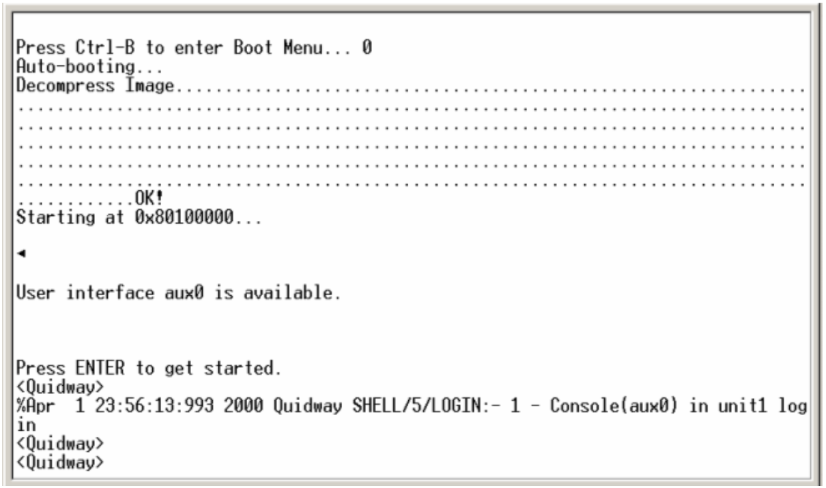
1. 登录交换机
主机连接交换机。
运行开始->程序->附件->通讯->超级终端，依次弹出如下界面，使用默认设置即可。
出现提示符<Quidway> ，则代表登录成功。

Slide 10
1. 登录交换机
了解Quidway交换机的界面。
用户视图（登录后显示）
<Quidway>
权限由低到高
注意：两种视图的提示符括号不同!
系统视图
[Quidway]
VLAN视图
接口视图
[Quidway-vlan1]
[Quidway-Ethernet1/0/1]

Slide 11
1. 登录交换机
了解控制界面切换的指令。
用户视图
<Quidway>
<Quidway> system-view
[Quidway] quit
系统视图
[Quidway]
VLAN视图
接口视图
[Quidway-vlan1]
[Quidway-Ethernet1/0/1]

Slide 12
1. 登录交换机
了解控制界面切换的指令。
用户视图
<Quidway>
系统视图
[Quidway]
[Quidway] vlan 1
[Quidway-vlan1] quit
VLAN视图
接口视图
[Quidway-vlan1]
[Quidway-Ethernet1/0/1]

Slide 13
1. 登录交换机
了解控制界面切换的指令。
用户视图
<Quidway>
系统视图
[Quidway]
[Quidway] interface Ethernet1/0/1
[Quidway-Ethernet1/0/1] quit
VLAN视图
接口视图
[Quidway-vlan1]
[Quidway-Ethernet1/0/1]

Slide 14
实验内容
登录交换机
连接双节点网络
配置双节点网络VLAN
配置四节点网络VLAN

Slide 15

2. 连接双节点网络
将两台主机的网口用网线分别与交换机的两个网口相连。
注意：交换机网口的名称未必与下图中（Ethernet1/0/3 与Ethernet1/0/4）一样。
你如何知道交换机某个网口的名称呢？其中一种方法是在该网口插拔网线时，观察交换机视图里的显示信息。
Ethernet1/0/3
Ethernet1/0/4
pc1
pc2

Slide 16
2. 连接双节点网络
为两台主机设置同一网段的IP地址。
这是为了在VLAN配置完成以后检测配置是否成功。
我们通常使用私有地址，例如为设置pc1的IP地址为192.168.1.11，pc2的IP地址为192.168.1.12，网络掩码均为255.255.255.0。
Ethernet1/0/3
Ethernet1/0/4
pc1
pc2
192.168.1.11/24
192.168.1.12/24

Slide 17
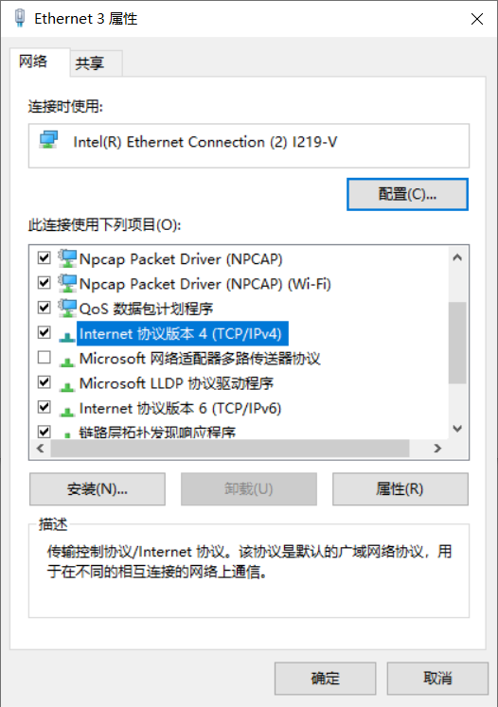
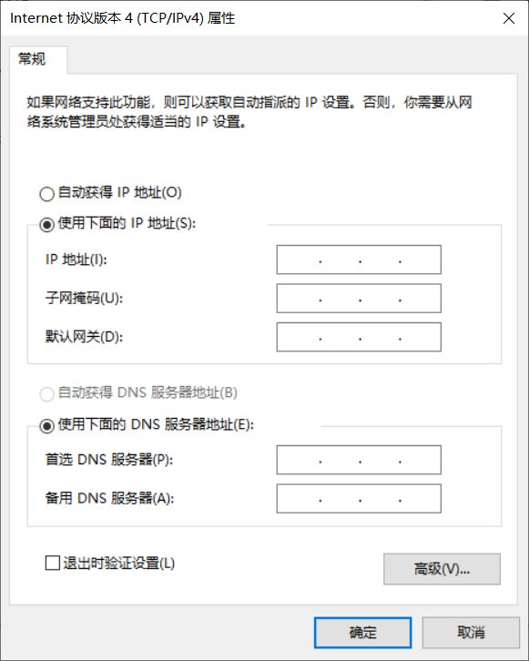
2. 连接双节点网络
为两台主机设置同一网段的IP地址。
如何设置主机的IP地址呢？
1）控制面板—>网络和Internet —>网络连接
2）右键单击要设置的以太网接口，选择属性
3）Internet协议版本4（TCP/IPv4） —>属性（见左图）
4）输入IP地址和子网掩码（见右图）
5）注意关闭防火墙

Slide 18
实验内容
登录交换机
连接双节点网络
配置双节点网络VLAN
配置四节点网络VLAN

Slide 19
3. 配置双节点网络VLAN
要求：建立VLAN2、VLAN3，通过配置将端口Ethernet1/0/3包含到VLAN2中，将端口Ethernet 1/0/4包含到VLAN3中。
注意：VLAN 1是系统自带的VLAN，不需要创建，也不可以删除。
Ethernet1/0/3
Ethernet1/0/4
VLAN2
VLAN3
pc1
pc2
192.168.1.11/24
192.168.1.12/24

Slide 20
3. 配置双节点网络VLAN
进入系统视图。
<Quidway> system-view
[Quidway]
显示交换机配置和端口信息。
[Quidway] display current-configuration
请查清楚端口号，再执行后续操作。

Slide 21
3. 配置双节点网络VLAN
进入接口Ethernet 1/0/3的界面
[Quidway] interface Ethernet 1/0/3
将其配置为Access类型
[Quidway-Ethernet1/0/3] port link-type access
创建VLAN 2并进入视图。
[Quidway] vlan 2
向VLAN 2中加入端口(例如Ethernet 1/0/3)
[Quidway-vlan2] port Ethernet1/0/3
Ethernet1/0/3
Ethernet1/0/4
VLAN2
VLAN3
pc1
pc2
192.168.1.11/24
192.168.1.12/24

Slide 22
3. 配置双节点网络VLAN
如果过程中出现如下错误信息：
Error: Please renew the default configurations.
请参考下面的官方说明处理：https://support.huawei.com/enterprise/zh/knowledge/KB1000063053

Slide 23
3. 配置双节点网络VLAN
进入接口Ethernet 1/0/4的界面
[Quidway] interface Ethernet 1/0/4
将其配置为Access类型
[Quidway-Ethernet1/0/4] port link-type access
创建VLAN 3并进入其视图。
[Quidway] vlan 3
向VLAN 3中加入端口(例如Ethernet 1/0/4 )
[Quidway-vlan3] port Ethernet1/0/4
Ethernet1/0/3
Ethernet1/0/4
VLAN2
VLAN3
pc1
pc2
192.168.1.11/24
192.168.1.12/24

Slide 24
3. 配置双节点网络VLAN
配置完成，开始检查，查看配置信息。
使用display VLAN查看交换机中VLAN配置信息。
[Quidway] display vlan 2
使用display interface ethernet查看各个端口配置信息。
[Quidway] display inferface Ethernet1/0/3
显示交换机配置和端口信息。
[Quidway] display current-configuration
这些显示指令可以在配置过程中随时使用。

Slide 25
3. 配置双节点网络VLAN
配置完成，检查pc1和pc2之间是否能够ping通。
应该不能互通，因为它们属于不同的VLAN。
Ethernet1/0/3
Ethernet1/0/4
VLAN2
VLAN3
pc1
pc2
192.168.1.11/24
192.168.1.12/24

Slide 26
3. 配置双节点网络VLAN
更改VLAN配置，将接口Ethernet1/0/4加入VLAN2，其将不再属于VLAN3。
[Quidway] vlan 2
[Quidway-vlan2] port Ethernet1/0/4
Ethernet1/0/3
Ethernet1/0/4
VLAN2
pc1
pc2
192.168.1.11/24
192.168.1.12/24

Slide 27
3. 配置双节点网络VLAN
再次检查pc1和pc2之间是否能够ping通。
应该能够互通，因为它们现在都属于VLAN2。
Ethernet1/0/3
Ethernet1/0/4
VLAN2
pc1
pc2
192.168.1.11/24
192.168.1.12/24

Slide 28
实验内容
登录交换机
连接双节点网络
配置双节点网络VLAN
配置四节点网络VLAN

Slide 29
4. 配置四节点网络 VLAN
刚才我们已经搭建了一个两节点的网络（如左图），现在我们用另外一个交换机和另外两台主机再搭建一个两节点的网络（如右图）。
Ethernet1/0/3
Ethernet1/0/4
pc1
pc2
192.168.1.11/24
192.168.1.12/24

Slide 30
4. 配置四节点网络 VLAN
刚才我们已经搭建了一个两节点的网络（如左图），现在我们用另外一个交换机和另外两台主机再搭建一个两节点的网络（如右图）。
Ethernet1/0/3
Ethernet1/0/4
Ethernet1/0/3
Ethernet1/0/4
pc1
pc2
pc3
pc4
192.168.1.11/24
192.168.1.12/24
192.168.1.13/24
192.168.1.14/24

Slide 31
4. 配置四节点网络 VLAN
我们再将两台交换机相连。
Ethernet1/0/1
Ethernet1/0/1
Ethernet1/0/3
Ethernet1/0/4
Ethernet1/0/3
Ethernet1/0/4
pc1
pc2
pc3
pc4
192.168.1.11/24
192.168.1.12/24
192.168.1.13/24
192.168.1.14/24

Slide 32
4. 配置四节点网络 VLAN
配置VLAN。
红色线对应的接口加入VLAN2，绿色线对应的接口加入VLAN3.
Ethernet1/0/1
Ethernet1/0/1
Ethernet1/0/3
Ethernet1/0/4
Ethernet1/0/3
Ethernet1/0/4
VLAN2
VLAN3
pc1
pc2
pc3
pc4
192.168.1.11/24
192.168.1.12/24
192.168.1.13/24
192.168.1.14/24

Slide 33
4. 配置四节点网络 VLAN
配置VLAN。
问：VLAN2内部的pc1和pc3能通信吗？
答：不能，因为连接两个交换机的接口不属于VLAN2。
Ethernet1/0/1
Ethernet1/0/1
Ethernet1/0/3
Ethernet1/0/4
Ethernet1/0/3
Ethernet1/0/4
VLAN2
VLAN3
pc1
pc2
pc3
pc4
192.168.1.11/24
192.168.1.12/24
192.168.1.13/24
192.168.1.14/24

Slide 34
4. 配置四节点网络 VLAN
配置VLAN。
问：那把连接两个交换机的接口都加入VLAN2，不就好了吗？
答：可以。但你看看VLAN3之间的两个节点能互通吗？
Ethernet1/0/1
Ethernet1/0/1
Ethernet1/0/3
Ethernet1/0/4
Ethernet1/0/3
Ethernet1/0/4
VLAN2
VLAN3
pc1
pc2
pc3
pc4
192.168.1.11/24
192.168.1.12/24
192.168.1.13/24
192.168.1.14/24

Slide 35
4. 配置四节点网络 VLAN
配置VLAN。
答：不能，因为我们刚刚把连接交换机的两个接口加入了VLAN2，这将导致VLAN3的帧到达这些接口时被丢弃。
问：那怎么才能让VLAN3里的pc2和pc3也能互通呢？
Ethernet1/0/1
Ethernet1/0/1
Ethernet1/0/3
Ethernet1/0/4
Ethernet1/0/3
Ethernet1/0/4
VLAN2
VLAN3
pc1
pc2
pc3
pc4
192.168.1.11/24
192.168.1.12/24
192.168.1.13/24
192.168.1.14/24

Slide 36
4. 配置四节点网络 VLAN
配置VLAN。
问：那怎么才能让VLAN3里的pc2和pc3也能互通呢？
答：有办法，Quidway交换机有一种接口类型叫Trunk（主干），Trunk接口可以属于多个VLAN，允许多个VLAN的帧通过，主要用于干道链路。
我们之前一直使用的接口类型是Access（接入），只能属于一个VLAN，只允许一种VLAN通过，其主要用来连接用户主机，一般用于接入链路。
注意：之前我们配置VLAN的指令（如下图）只能用于Access接口，不能用于Trunk接口。
[Quidway] vlan 2
[Quidway-vlan2] port Ethernet1/0/3

Slide 37
4. 配置四节点网络 VLAN
配置trunk类型接口。
所以，我们可以把交换机之间的干线的接口设置为Trunk类型，同时允许VLAN2和VLAN3通过。
Ethernet1/0/1
Ethernet1/0/1
Ethernet1/0/1
Ethernet1/0/1
Ethernet1/0/3
Ethernet1/0/4
Ethernet1/0/3
Ethernet1/0/4
VLAN2
VLAN3
pc1
pc2
pc3
pc4
192.168.1.11/24
192.168.1.12/24
192.168.1.13/24
192.168.1.14/24

Slide 38
4. 配置四节点网络 VLAN
配置trunk类型接口。
进入接口Ethernet1/0/1的界面
[Quidway] interface Ethernet 1/0/1
将其配置为Trunk类型
[Quidway-Ethernet1/0/1] port link-type trunk
允许所有VLAN通过
[Quidway-Ethernet1/0/1] port trunk allow-pass vlan all
注意：对两个交换机
都要执行以上操作。
Ethernet1/0/1
Ethernet1/0/1
Ethernet1/0/1
Ethernet1/0/1
Ethernet1/0/3
Ethernet1/0/4
Ethernet1/0/3
Ethernet1/0/4
VLAN2
VLAN3
pc1
pc2
pc3
pc4
192.168.1.11/24
192.168.1.12/24
192.168.1.13/24
192.168.1.14/24

Slide 39
4. 配置四节点网络 VLAN
配置完成，请检查 VLAN2内的pc1和pc3是否能ping通，VLAN3内的pc2和pc4是否能ping通。
如果能通，则表明配置成功；
否则，请检查配置过程。
Ethernet1/0/1
Ethernet1/0/1
Ethernet1/0/1
Ethernet1/0/1
Ethernet1/0/3
Ethernet1/0/4
Ethernet1/0/3
Ethernet1/0/4
VLAN2
VLAN3
pc1
pc2
pc3
pc4
192.168.1.11/24
192.168.1.12/24
192.168.1.13/24
192.168.1.14/24

